Slide 1






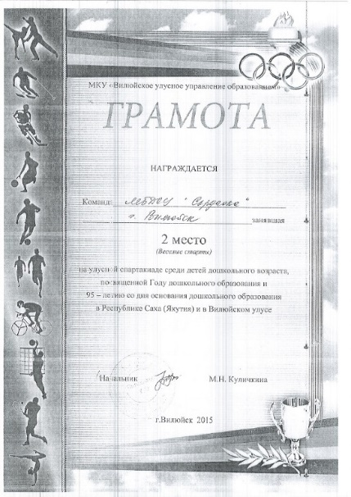

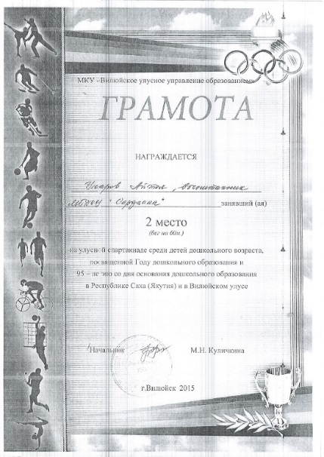



ДОСТИЖЕНИЯ ВОСПИТАННИКОВ

